Slide 1
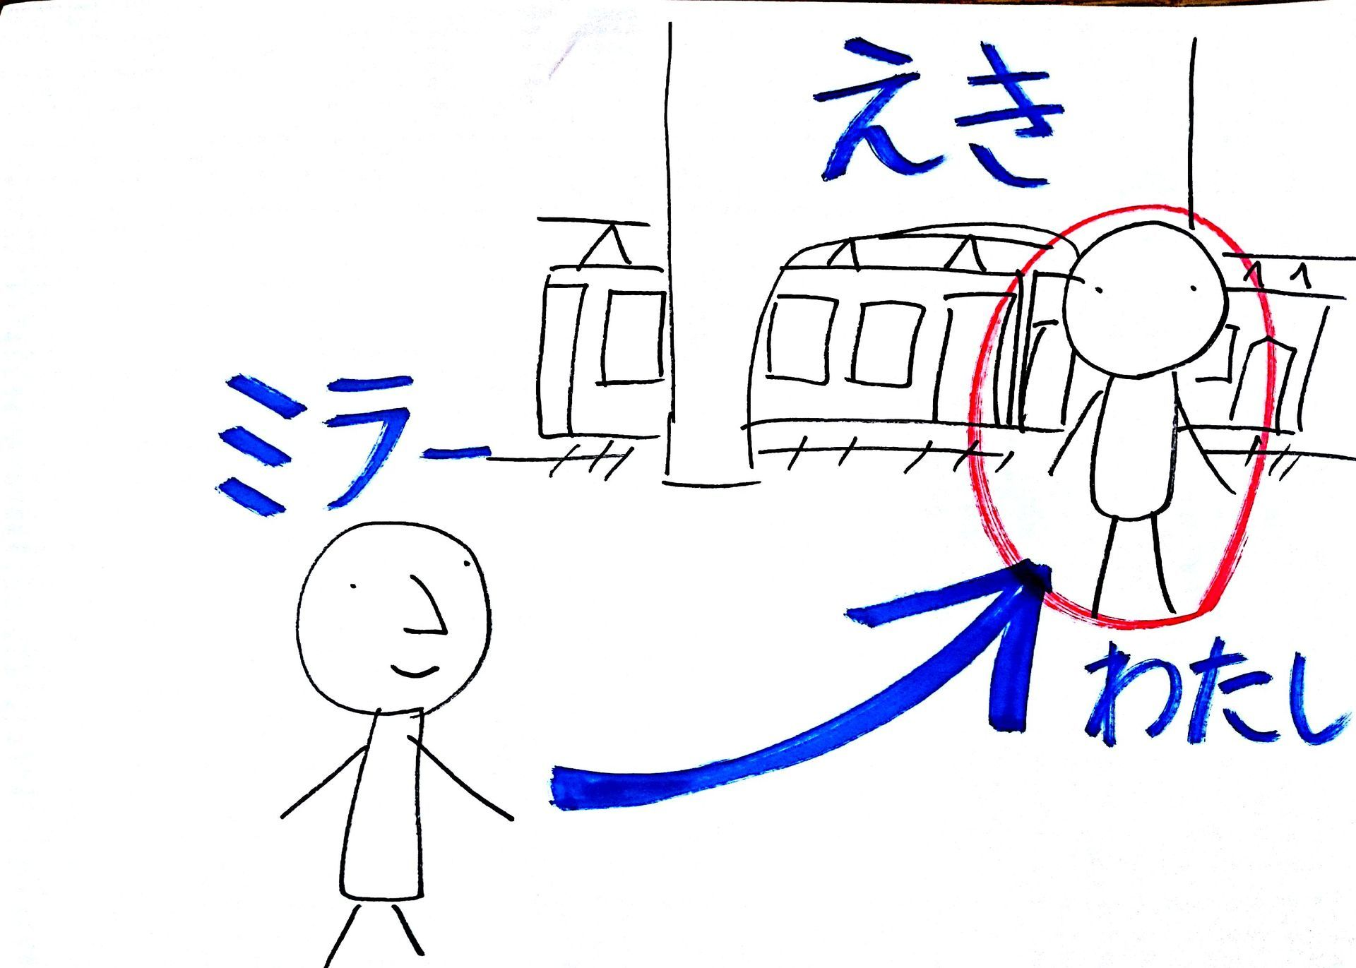
きます

Slide 2
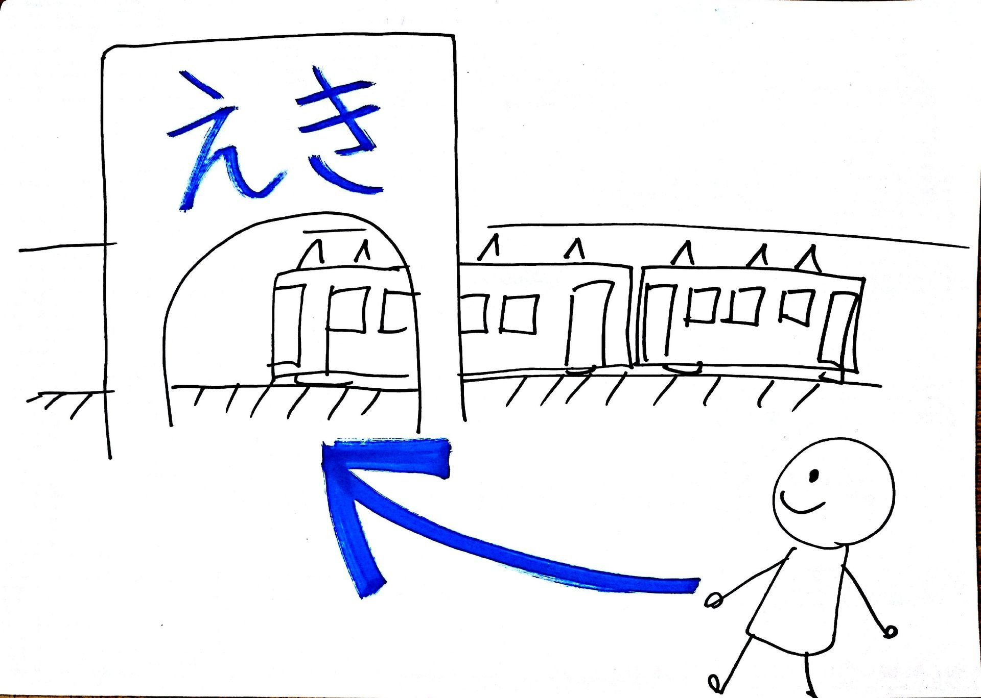
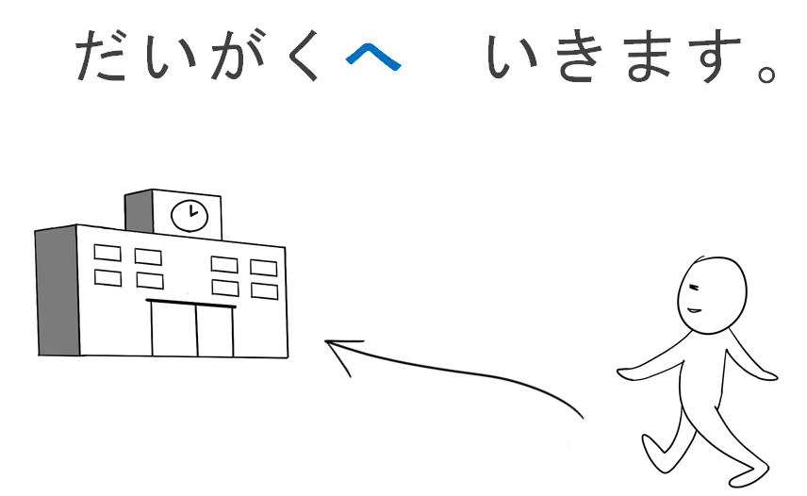
いきます

Slide 3

がっこう

Slide 4

「うちへ」かえります

Slide 5

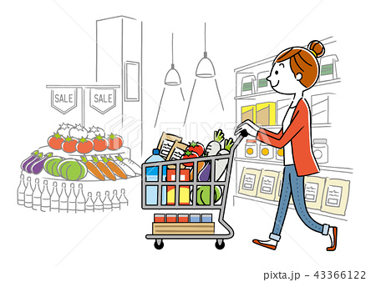
スーパー

Slide 6
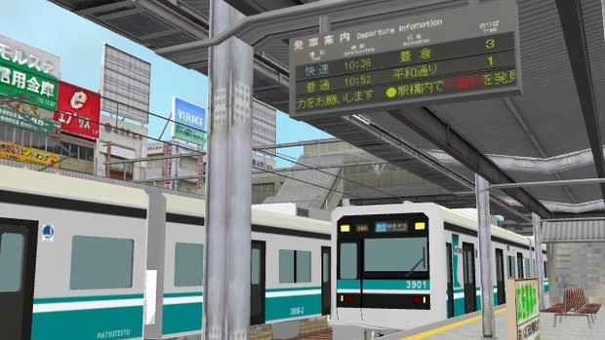
えき

Slide 7

ひこうき

Slide 8

ふね

Slide 9
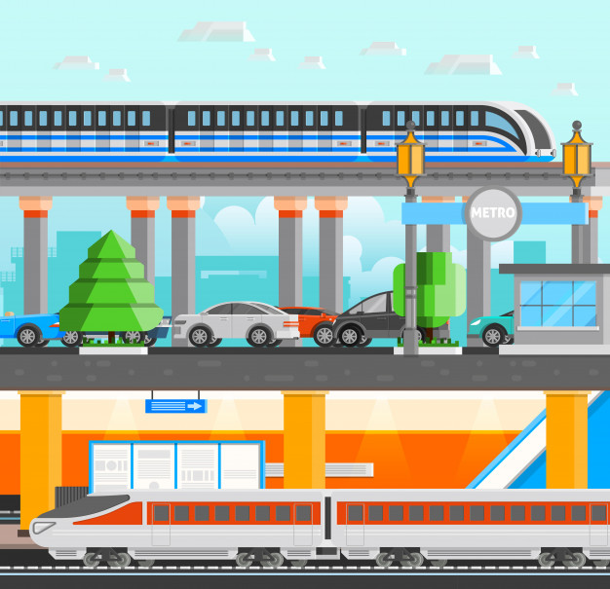
ちかてつ

Slide 10
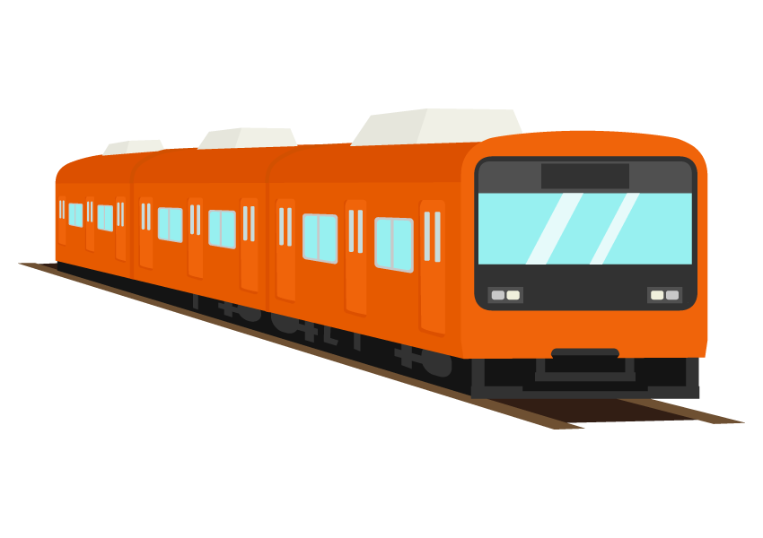
でんしゃ

Slide 11
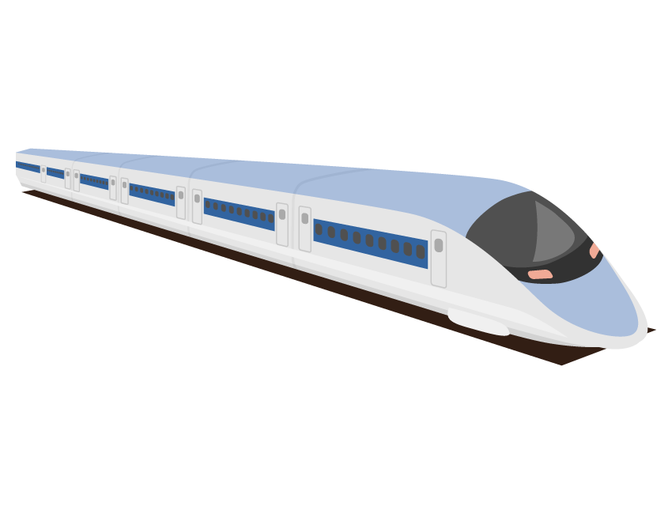
しんかんせん

Slide 12

バス

Slide 13
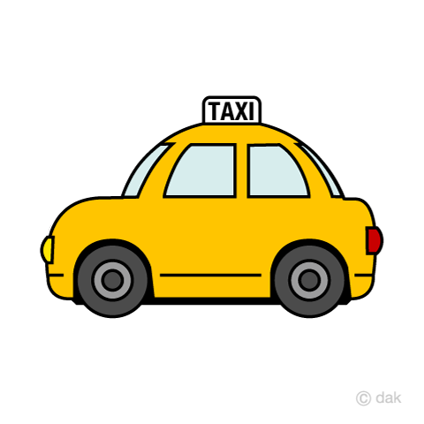
タクシー

Slide 14

じてんしゃ

Slide 15

ともだち

Slide 16

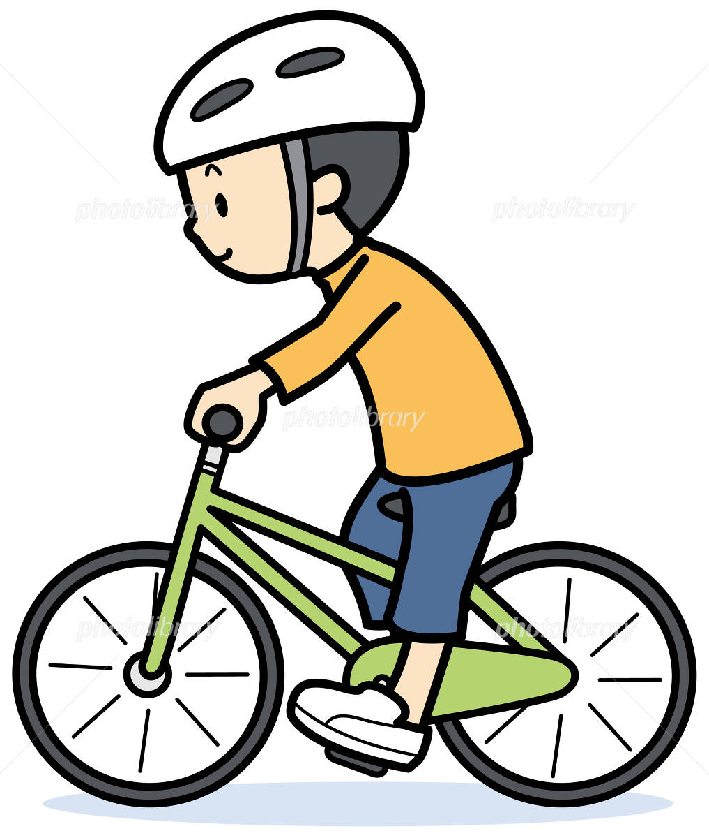
あるいて

Slide 17
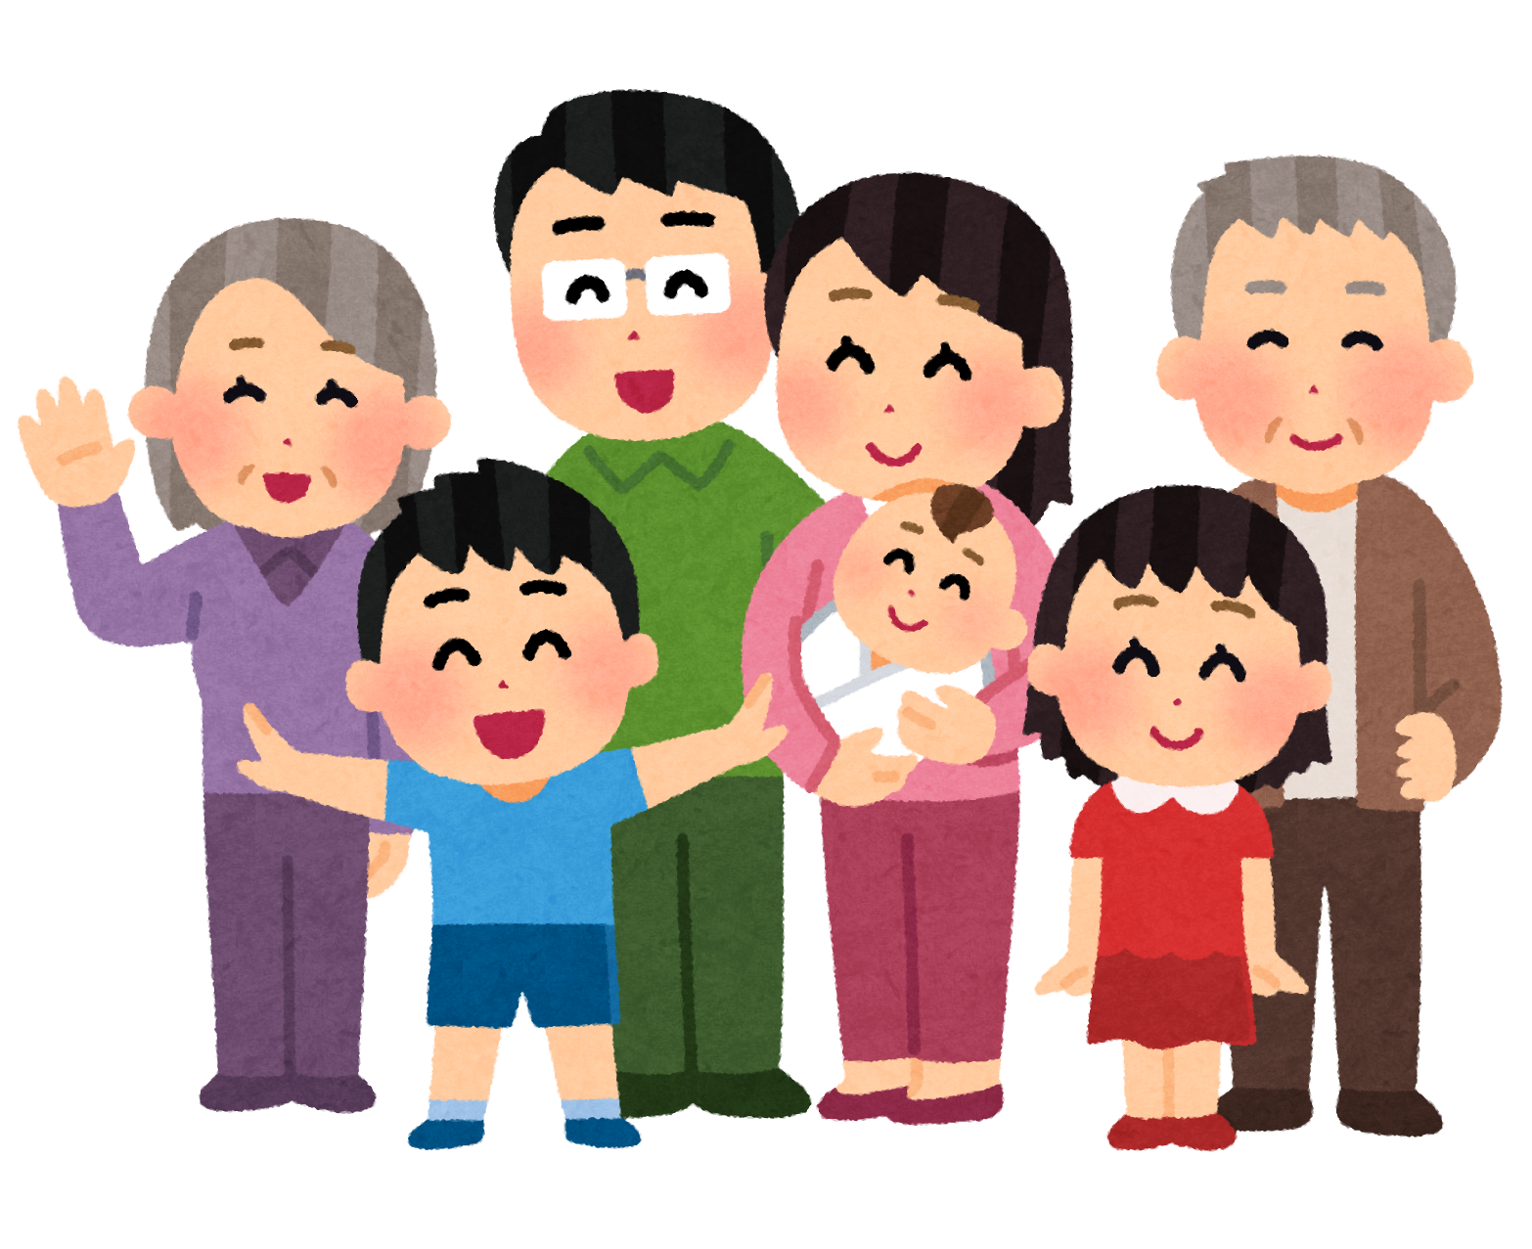
かぞく

Slide 18

かれ かのじょ

Slide 19
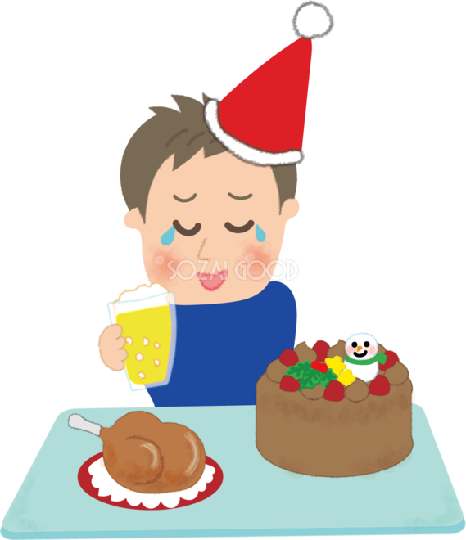
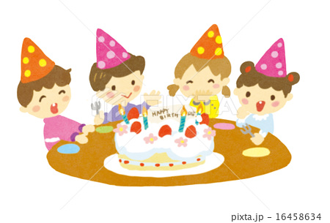
ひとりで

Slide 20
たんじょうび

